Slide 1
Conceitos de Orientação a Objetos
Análise e Projeto Orientado a Objetos

Slide 2
Objetivos
Apresentar os princípios básicos da orientação a objetos.
Definir os conceitos e termos básicos da orientação a objetos e a notação UML.
Notes:
This is a review module of the Concepts of Object Orientation. The students should have already seen many of these slides in the Essentials of Visual Modeling course. You should be able to review these slides quickly or if you think the students already have grasped this content, feel free to skip it.

Slide 3
Por que modelar?
A modelagem permite alcançar quatro objetivos:
Ajuda a visualizar um sistema desejado.
Permite especificar a estrutura e comportamento do sistema.
Fornece um modelo que orienta a construção de um sistema.
Documenta as decisões tomadas.
Criamos modelos para:
Compreender um sistema complexo completamente antes de construi-lo.
Notes:
Sell the students on the value of visual modeling.
Clarify that you are discussing formal modeling, not modeling written on a white board or on the back of a napkin at lunch.

Slide 4
Características dos Modelos
Influenciam na forma de atacar um problema.
Devem ser expressos em diferentes níveis de detalhes.
Possuem conexão com a realidade.
Um único modelo não é suficiente.
Notes:
Demonstrate that there are guiding principles for visual modeling. It is not chaotic activity.
The four modeling principles are described in detail on the next four slides.
See the “UML User Guide” for a more detailed discussion on these four principles.

Slide 5
Princípios Básicos da Orientação a Objetos
Orientação a Objetos
Abstração
Encapsulamento
Modularidade
Hierarquia
Notes:
Be sure the students understand objects before you begin this next section.
You’ve introduced objects first to help students better apply each of these principles.

Slide 6
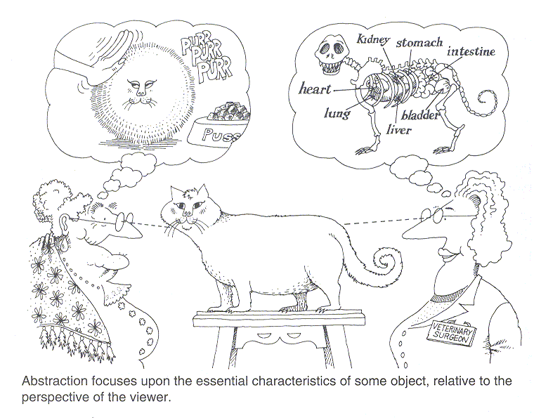
Abstração
Permite que você se concentre nos aspectos essenciais de uma aplicação, ignorando outros aspectos irrelevantes.
Focalizar o que um objeto é e faz, antes de implementá-lo
A abstração depende do
observador

Slide 7


Abstração de Classificação
objeto
Cada criança da sala de aula é um objeto da classe Estudante (ou Aluno)
objeto
Cada pessoa que ministra aulas às crianças é um objeto da classe Professor

Slide 8

Representação de um Objeto
Objeto
Um Objeto
em UML
Nome do objeto
opcional (objeto anônimo)
inicia com letras minúsculas
sublinhado
Tipo do atributo
opcional
inicia com letra minúscula
p1: Professor
- nome : String = “Cláudio”
- drt = “1234567”
Este é o professor Cláudio; o seu Documento de Registro de Trabalho (DRT) é 1234567; ele foi contratado em 17/08/1990.
Atualmente ele é professor Titular da cadeira de Matemática e ministra no máximo 16 horas-aula.
Atributos
opcionais
iniciam com letras minúsculas
- contratação = 17/08/1990
- status = “Titular”
- disciplina = “Matemática”
- cargaMaxima = 16
+ setDisciplina()
+ serCargaMax()
+ tirarFerias()
+ ministrarAulas()
Métodos:
opcionais
iniciam com letras minúsculas
Representação em UML do objeto p1, “Cláudio”, da classe Professor.

Slide 9
Objeto X Classe
Um Objeto
em UML
Classe
em UML
Nome da classe:
substantivo
inicia com letra maiúscula
p1: Professor
Professor
- nome : String = “Cláudio”
- nome : String
- drt = “1234567”
- drt
- contratação = 17/08/1990
- contratação
Tipo do atributo
opcional nos modelos de análise
inicia com letra maiúscula
- status = “Titular”
- status
- disciplina = “Matemática”
- disciplina
- cargaMaxima = 16
- cargaMaxima
+ setDisciplina()
+ serCargaMax()
+ tirarFerias()
+ ministrarAulas()
+ setDisciplina()
+ serCargaMax()
+ tirarFerias()
+ ministrarAulas()
Métodos
opcionais nos modelos de análise
Inicia com letra minúscula
Representação em UML do objeto p1, “Cláudio”, da classe Professor.
Representação em UML da classe que descreve qualquer objeto professor

Slide 10

Encapsulamento (Ocultamento de Informações)
Separa os aspectos externos de um objeto, que são acessíveis a outros objetos, dos detalhes internos da implementação, que são escondidos dos outros objetos.
Para usar um telefone não é preciso conhecer seus mecanismos internos.
Precisamos apenas conhecer a sua INTERFACE.

Slide 11
Visibilidade de Atributos e Métodos
+ público:
Acessível pelos métodos de quaisquer objetos
# protegido:
Acessível pelos métodos de objetos de suas classes derivadas
(detalharemos posteriormente)
- privado:
Acessível somente pelos métodos do próprio objeto
Classe
em UML
Professor
- nome : String
- drt
- contratação
- status
- disciplina
- cargaMaxima
+ setDisciplina()
+ serCargaMax()
+ tirarFerias()
+ ministrarAulas()
O conjunto de métodos públicos definem as OPERAÇÕES da INTERFACE da uma classe

Slide 12
Colaboração entre Objetos através da Troca de Mensagens
Objeto requisitante
Atributos:
-
-
-
-
-
-
Objeto receptor
-
-
-
Atributos:
Métodos:
Opcionalmente uma resposta
-
-
-
-
-
-
-
-
-
Métodos:
Algum método
mensagem:
[receptor, parâmetro(s)]
Um método público ou Operação
+
Observação:
Esta representação foi criada por motivos didáticos e não obedece a nenhuma notação padrão.
Em UML a colaboração entre objetos é representada utilizando diagramas de colaboração e de sequencia; os quais veremos mais tarde.

Slide 13
Interface
A interface define:
o que um objeto sabe fazer, sem descrever como ele faz.
os serviços que ele pode realizar e consequentemente as mensagens que ele pode receber.
Uma interface pode ter várias implementações:
Mas, pelo Princípio do Encapsulamento, a implementação de um objeto requisitado não importa para um objeto requisitante.

Slide 14
Modularidade
Exemplo de um Sistema complexo divididos em módulos menores.
Sistema de Faturamento
Sistema de Catálogo de Cursos
Sistema de Matrícula
Sistema de Gerenciamento de Alunos
Observação:
Esta representação foi criada por motivos didáticos e não obedece a nenhuma notação padrão.
Em UML os módulos são representados utilizando diagramas de pacotes e de componentes; os quais veremos mais tarde.
Notes:
A car is an example of modularity. It is made of up of a body, chassis, engine, wheels, and so on.

Slide 15
Hierarquia
Maior Abstração
Recurso
Conta Bancária
Materiais
Imóvel
Elementos do mesmo nível de hierarquia deve estar ao mesmo nível de abstração.
Menor Abstração
Conta
Corrente
Poupança
Em
Estoque
Em
Trânsito
Observação:
Esta representação foi criada por motivos didáticos e não obedece a nenhuma notação padrão.
Em UML hierarquias podem ser criadas utilizando, normalmente, associações de composição , agregação e generalização.
Notes:
Hierarchy is a taxonomic organization. The use of hierarchy makes it easy to recognize similarities and differences.

Slide 16
Associações
Representação Associações entre Classes

Slide 17
Associação
É uma conexão semântica entre classes que indica que os objetos de uma classe estão vinculados a objetos de outra classe.
Uma associação é representada por uma linha sólida conectando duas classes.
Pessoa
Empresa
associação

Slide 18
Adornos de Associações
As associações possuem:
Nome: fornece o significado (semântica) da associação
Sentido de leitura
Multiplicidade: 0..1, 0..*, 1, 1..*, 2, 3..7 (exemplos)
Navegabilidade: indicada por uma seta no fim da associação
Papéis: desempenhados por classes em uma associação
Tipo: associação simples, agregação, composição, generalização e dependência

Slide 19
Nome e Sentido de Leitura
nome
sentido
de leitura
Pessoa
trabalha para
Empresa
Associação simples

Slide 20
Multiplicidades
Indicadores de multiplicidade:
1 Exatamente um
1..* Um ou mais
0..* Zero ou mais (muitos)
* Zero ou mais (muitos)
0..1 Zero ou um
m..n Faixa de valores (por exemplo: 4..7)

Slide 21
Multiplicidades
multiplicidades
Pessoa
1..*
trabalha para
*
Empresa
Uma pessoa
pode trabalhar para
ZERO ou MAIS empresa.
Uma empresa
pode empregar
UMA ou MAIS pessoas.
p1
e1
p2
e2
p3
p4
e3

Slide 22
Navegabilidade
navegabilidade
reside
Cliente
Endereço
1
*
Um cliente sabe quais são seus endereços, mas um endereço não sabe a qual cliente pertence; Assim, pode-se encontrar os endereços a partir de um cliente, mas o inverso não é verdadeiro.
Pessoa
trabalha para
Empresa
1..*
*
Quando não há indicação de navegabilidade, então a navegação pode ocorrer nos dois sentidos; ou seja:
Uma pessoa sabe em quais empresas ele trabalha.
Uma empresa sabe quais são as pessoas que trabalham para ela.

Slide 23
Papéis
Pessoa
1..*
trabalha para
*
Empresa
empregado
empregador
Papéis
Importante: Os papéis existem no domínio do problema; assim, você não deve inventá-los!

Slide 24
Papéis
Os papéis são obrigatórios em associações ambíguas:
Normalmente, a ambiguidade é removida com a indicação do sentido de leitura: Pessoa trabalha para ► Empresa.
Porém, nem sempre as ferramentas de modelagem permitem essa indicação do sentido de leitura.
No exemplo abaixo, quem contrata quem?
Note que a indicação dos papéis resolvem esse problema.
Pessoa
*
contrata
*
Empresa
contratante
contratada
Papéis

Slide 25
Papéis
Os papéis são obrigatórios em associações recursivas, mesmo que elas tenham indicação do sentido de leitura:
Por que?
Para revelar o papel interpretados pelos objetos da mesma classe segundo o domínio do problema.
supervisiona
supervisor
0..1
Pessoa
0..*
supervisionado

Slide 26
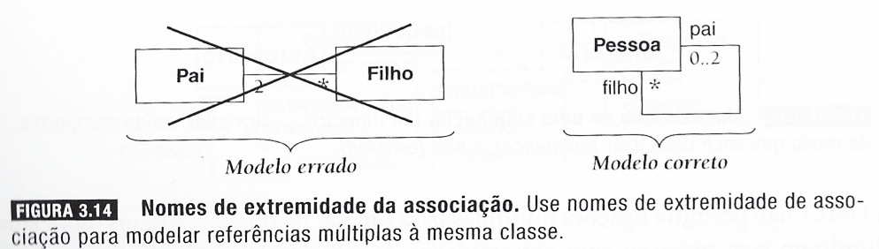
Papéis
Usar corretamente os papéis
Não introduza uma classe separada para cada papel
Notes:
Modelo errado: duas instâncias representam uma pessoa como filho, uma para o filho e uma para o pai.

Slide 27
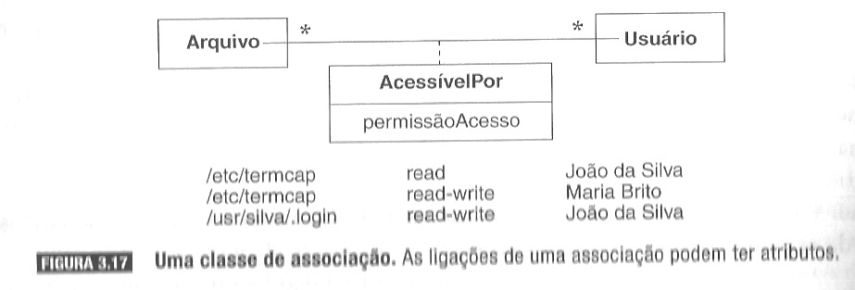
Classes de Associação
Pode-se descrever as ligações de uma associação como atributo
Classe de Associação: é uma associação que também é uma classe
Notes:
As classes de associação podem ser encontradas achando advérbios em uma especificação do problema, ou abstraindo valores conhecidos..

Slide 28
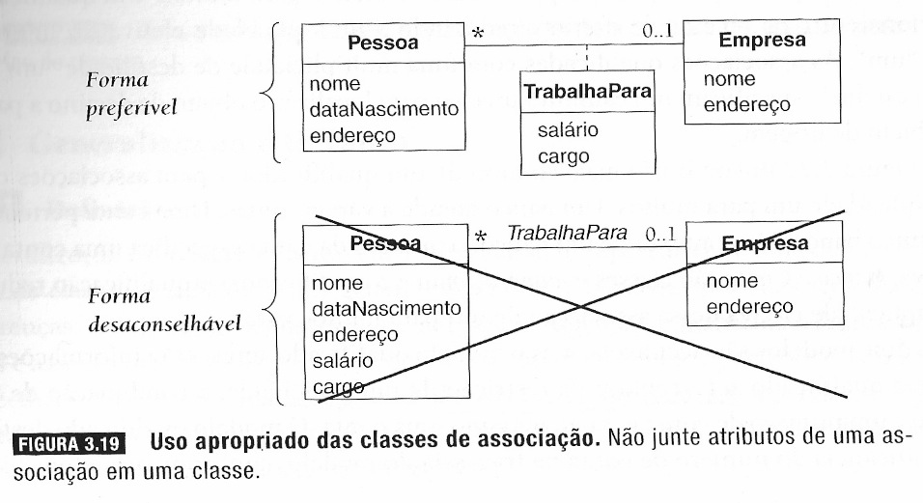
Classes de Associação
Não junte atributos de uma associação em uma classe
Notes:
Somente a Classe de associação permanece correta se a multiplicidade de TrabalhaPara for alterada para “muitos para muitos”

Slide 29
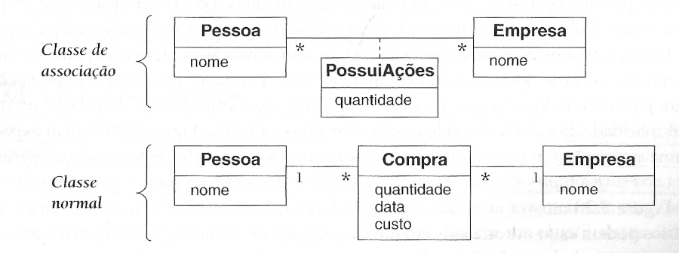
Classes de Associação vs Classe Normal
Classe de Associação
Tem apenas uma ocorrência
Associação que foi promovida a classe
Pode haver qualquer quantidade de ocorrências
Notes:
Tem apenas uma ocorrência (para cada par de Pessoa e Empresa)
Pode haver qualquer quantidade de ocorrências (de uma Compra para cada Pessoa e Empresa)

Slide 30
Agregação e Composição
Associações com Semântica de POSSE

Slide 31
Agregação
Utilizada para indicar “todo-parte” onde a parte pode ser compartilhada por mais de um objeto.
todo
parte
Retângulo
*
1..*
Estilo
- id
agregação
Não deve haver indicação do nome da agregação, pois, por padrão, a semântica é de posse.
Como objetos da classe Estilo pode ser compartilhado, então ele deve ter um identificador único (chave)

Slide 32
Composição
Utilizada para indicar “todo-parte” onde a parte deve pertencer a um único objeto “todo”
Como consequência, quando o “todo” deixa de existir todas as suas “partes” também deixam de existir
O inverso não é verdadeiro!
composição
Não deve haver indicação do nome da composição, pois por padrão, a semântica é de posse
Notebook
1
Teclado
Como objetos destas classes são parte de outros, então ele não precisa ter um identificador único (chave)
Paciente
0..*
Consulta
1..*
0..*
errado

Slide 33
Composição
Atributo Qualificador
Quando o Todo puder ter mais de uma Parte, é uma boa prática utilizar o atributo Qualificador para indicar como o domínio do problema diferencia uma Parte de outra de um mesmo objeto Todo.
Notebook
1
Teclado
Paciente
data
0..1
Consulta
A multiplicidade é reduzida com o uso do atributo qualificador
qualificador

Slide 34
Agregação X Composição
Polígono
3..*
Ponto
1
Círculo
- id
x
y
- id
*
*
1
Estilo
1
id
Note que os objetos da classe Estilo são compartilhados e que os objetos da classe Ponto não o são.

Slide 35
Agregação X Composição
A multiplicidade é reduzida com o uso do atributo qualificador.
Polígono
1
Ponto
1
Círculo
seq
- id
x
y
- id
*
*
1
Estilo
1
id
Note que os objetos da classe Estilo são compartilhados e que os objetos da classe Ponto não o são.

Slide 36
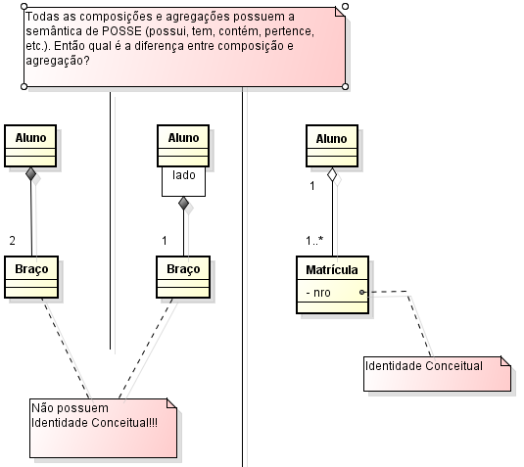
Outros Exemplos

Slide 37
Generalização
Associação de Generalização / Especialização

Slide 38
Generalização
Denotam relações de generalidade ou especificidade entre as classes envolvidas.
o conceito mamífero é mais genérico que o conceito ser humano.
o conceito carro é mais específico que o conceito veículo.
Chamado de:
Associação de generalização ou associação de especialização, pois a generalização e a especialização são dois pontos de vista da mesma associação.
Herança também é utilizado como sinônimo da associação de generalização. (implementação)

Slide 39
Generalização
É uma associação entre itens gerais (superclasses) e itens mais específicos (subclasses)
Superclasse X Subclasse
Supertipo X Subtipo
Classe base X Classe derivada
Classe de especializada X Classe de genérica
Ancestral X Descendente (generalização em vários níveis)
superclasse
Veículo
“é um”
“é um tipo de”
Terrestre
Aéreo
subclasse

Slide 40
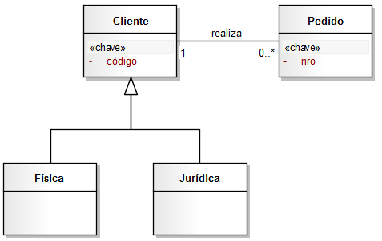
Herança
Atributos e operações e associações são herdados pelas subclasses.

Slide 41
Hierarquias de generalização
A generalização pode ser aplicada em vários níveis (hierarquia de generalização).
uma classe que herda propriedades de uma outra classe pode ela própria servir como superclasse.
Características importantes:
Transitividade: uma classe em uma hierarquia herda propriedades e relacionamentos de todos os seus ancestrais..
Assimetria: dadas duas classes A e B, se A for uma generalização de B, então B não pode ser uma generalização de A.
Ou seja, não pode haver ciclos em uma hierarquia de generalização.

Slide 42
Hierarquias de generalização

Slide 43
Herança múltipla
Herança múltipla: Uma classe pode ter mais de uma superclasse.
Tal classe herda de todas a suas superclasses.
O uso de herança múltipla deve ser evitado.
Esse tipo de herança é difícil de entender.
Algumas LPs não dão suporte à implementação desse tipo de herança (Java e Smalltalk).

Slide 44
Exemplo (Herança múltipla)
Nota: Embora a herança múltipla seja uma possibilidade, não se recomenda o seu uso devido a problemas conceituais, principalmente quando as superclasses possuem uma mesma classe base.

Slide 45
Classes Abstratas
Usualmente, a existência de uma classe se justifica pelo fato de haver a possibilidade de gerar instâncias (classes concretas).
No entanto, podem existir classes que não geram instâncias diretas: classes abstratas.

Slide 47
<<abstract>>
Forma
Quadrado
Círculo
Triângulo

Slide 48
Classes Abstratas
Utilizadas para organizar e simplificar uma hierarquia de generalização.
Propriedades comuns a diversas classes podem ser organizadas e definidas em uma classe abstrata a partir da qual as primeiras herdam.
Subclasses de uma classe abstrata também podem ser abstratas, mas a hierarquia deve terminar em uma ou mais classes concretas.

Slide 49
Notação para classes abstratas
Na UML, uma classe abstrata é representada com o seu nome em itálico.

Slide 50
Dicas
Deve-se evitar a construção de hierarquias de generalização muito profundas (com mais de três níveis)
dificultam a leitura do diagrama.
Papéis e subclasses não devem ser confundidos.
Um papel corresponde ao uso de uma certa classe em uma associação. Uma classe pode assumir vários papéis.
O modelador deve evitar a criação de subclasses em situações que podem ser resolvidas através da utilização de papéis.

Slide 51
Papel X Subclasse

Slide 52
Herança de operações e polimorfismo
Uma subclasse herda todas as propriedades de sua superclasse que tenham visibilidade pública ou protegida.
Entretanto, pode ser que o comportamento de alguma operação herdada seja diferente para a subclasse.
Nesse caso, a subclasse deve redefinir o comportamento da operação.
A assinatura da operação pode ser reutilizada.
A implementação da operação (método) é diferente.

Slide 53
Forma
exibir()
apagar()
mover()
Quadrado
Círculo
Triângulo
0
n
lm =
Para i:=0 a n faça
lm(i).exibir()
Fim-Para

Slide 54
Operações polimórficas
Operações polimórficas são operações de mesma assinatura definidas em diversos níveis de uma hierarquia de generalização e que possuem comportamento diferente.
assinatura é repetida na(s) subclasse(s) para enfatizar a redefinição de implementação.

Slide 55
Operações polimórficas
Operações polimórficas implementam o princípio do polimorfismo no qual duas ou mais classes respondem a mesma mensagem de formas diferentes.
Objetivo: garantir que as subclasses tenham uma interface em comum.

Slide 56
Operações polimórficas
Operações polimórficas facilitam a implementação.
Se duas ou mais subclasses implementam a mesma operação polimórfica, a mensagem a ser passada é a mesma para todas elas.
O remetente da mensagem não precisa saber qual a verdadeira classe de cada objeto, pois eles aceitam a mesma mensagem.
A diferença é que o método que implementa a operação é diferente em cada classe.

Slide 57
Exemplo (Operações polimórficas)

Slide 58
Operações abstratas e polimorfismo
Em termos de operações, uma classe é abstrata quando ela possui pelo menos uma operação abstrata
Uma operação abstrata não possui implementação.
Uma classe pode possuir tanto operações abstratas quanto operações concretas.
Uma subclasse que herda uma operação abstrata e não fornece uma implementação é ela própria abstrata.

Slide 59
Operações abstratas e polimorfismo
As classes Círculo e Quadrado são concretas, pois fornecem implementação para a operação abstrata herdada.

Slide 60
Operações abstratas e polimorfismo
Classes ContaCorrente e ContaPoupança redefinem a operação aplicarJuros.

Slide 61
Reuso por generalização
O reuso por generalização se baseia na noção de subclasses herdando comportamento de sua superclasse.
Exemplo:
um objeto ContaCorrente não tem como atender à mensagem para executar a operação debitar só com os recursos de sua classe.
Ele, então, utiliza a operação herdada da superclasse.

Slide 62
Reuso por generalização
Vantagem: fácil de implementar.
Desvantagem:
Exposição dos detalhes da superclasse às subclasses (Princípio do encapsulamento).
Possível violação do Princípio de Liskov (regra da substituição).
"Uma classe base deve poder ser substituída pela sua classe derivada."

Slide 63
Reuso por delegação
A delegação é outra forma de realizar o reuso.
“Sempre que um objeto não pode realizar uma operação por si próprio, ele delega uma parte dela para outro(s) objeto(s)”.
A delegação é mais genérica que a generalização.
um objeto pode reutilizar o comportamento de outro sem que o primeiro precise ser uma subclasse do segundo.
O compartilhamento de comportamento e o reuso podem ser realizados em tempo de execução.

Slide 64
Generalização X Delegação

Slide 65
Generalização X Delegação
Há vantagens e desvantagens tanto na generalização quanto na delegação.
De forma geral, não é recomendado utilizar generalização nas seguintes situações:
Para representar papéis de uma superclasse.
Quando a subclasse herda propriedades que não se aplicam a ela.

Slide 66
Dependência
Associação de Dependência

Slide 67
Dependência
Indica que a alteração de um objeto pode afetar outro objeto (o objeto dependente)
A classe cliente depende de algum serviço da classe fornecedor
A mudança de estado do fornecedor afeta o objeto cliente
A classe cliente não declara como atributos um objeto do tipo fornecedor
Fornecedor é recebido por parâmetro de método

Slide 68
Dependência
classe
Cliente
Fornecedor
Componente
Cliente
Fornecedor
Pacote
Pacote Cliente
Pacote
Fornecedor
Notes:
Structural versus non-structural relationships will be discussed in depth in the Class Design module.

Slide 69
Realização
Um classificador pode ter um contrato que outro classificador concorda em seguir
Interfaces e classificadores que os realizam
Casos de Uso e as colaborações que os realizam
<<interface>>
InterfaceName
Componente
Classe
<<interface>>
InterfaceName
<<interface>>
<<subsystem>>
InterfaceName
Subsistema
Colaboração
Caso de Uso
Notes:
We discussed subsystems earlier in this module. We will look at interfaces and the realization relationship in more detail in the Identify Design Elements module.

Slide 70
Mais sobre Polimorfismo
Habilidade de esconder diferentes implementações de uma interface
Fabricante B
Fabricante C
Fabricante A
Um dos Princípio da Orientação a Objetos: Encapsulamento
Controle
Remoto

Slide 71
O que é uma interface?
Uma declaração de um conjunto coerente de características e obrigações públicas
Um contrato entre fornecedores e consumidores de serviços. Exemplos:
Interface fornecida – Tais interfaces expõem seus elementos ao ambiente
Interface requerida – São as interfaces que o elemento precisa de outros a fim realizar sua funcionalidade
Notes:
Interfaces are not abstract classes, as abstract classes allow you to provide default behavior for some/all of their methods. Interfaces provide no default behavior.

Slide 72
Exemplo: Interface Fornecida
Fabricante A
Representação Icônica (“bola”)
Fabricante B
Sensor Remoto
Fabricante C
Representação Canônica (Classe Estereotipada)
Fabricante A
<<interface>>
Sensor Remoto
Fabricante B
Fabricante C
Notes:
According to the UML User Guide, there are two ways to represent a realizes relationship with an interface. The elided form (“ball”) is useful when you want to expose the seams of the system. However, there is a limitation in that you can’t visualize the operations on the interface.
The second way, canonical, allows you to visualize the operations on the interface.
The implementation dependency from a classifier to an interface is shown by representing the interface with a circle or ball, labeled with the name of the interface and attached by a solid line to the classifier that implements this interface.

Slide 73
Exemplo: Interface Requerida
Representação Icônica (“soquete”)
Controle Remoto
Sensor Remoto
<<interface>>
Representação Canônica (Classe Estereotipada)
Controle Remoto
Sensor Remoto
Notes:
The elided form (“socket”) is useful when you want to expose the seams of the system. However, there is a limitation in that you can’t visualize the operations on the interface.
The second way, canonical, allows you to visualize the operations on the interface.
The usage dependency from a classifier to an interface is shown by representing the interface with a half-circle or socket, labeled with the name of the interface and attached by a solid line to the classifier that implements this interface.

Slide 74
Exemplo: Conexão de Interfaces
Fabricante A
Controle Remoto
Fabricante B
Sensor Remoto
Fabricante C
Fabricante A
<<interface>>
Controle Remoto
Sensor Remoto
Fabricante B
Fabricante C

Slide 75
Notas
Um comentário que é adicionado para incluir mais informações ao diagrama
Pode ser incluído a qualquer elemento da UML
Um retângulo com o canto superior esquerdo dobrado
Pode ser ancorado a um elemento com uma linha tracejada
Formulário de Matrícula
Podem existir mais de um Formulário de Matrícula por sessão de usuário.

Slide 76
Obrigado!
otakai@gmail.com

